Slide 1

타이머 기능 사용하기

Slide 2
타이머란 무엇인가?
CPU의 타이머
아두이노의 타이머

Slide 3
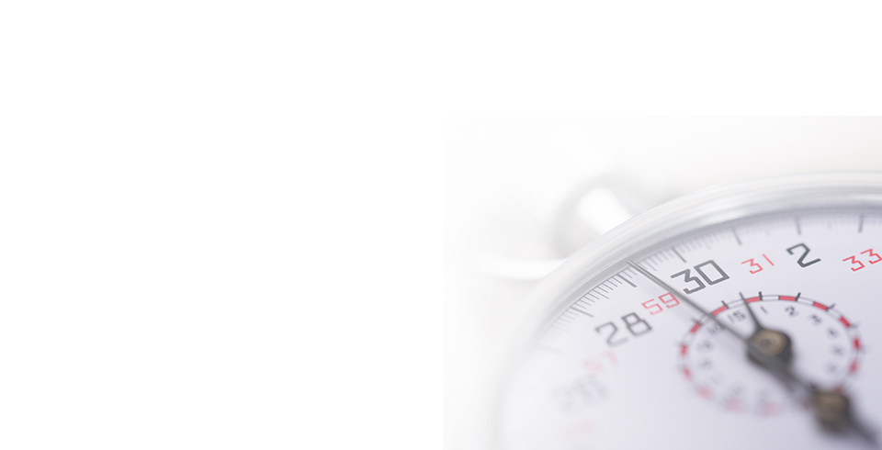


타이머란 무엇인가?
1
CPU의 타이머
1
타이머의 개념
타이머(Timer)는 일종의 시계
전자시계의 초단위 시간, 알람 시간 설정 등은 모두 타이머 기능을 사용한 것
모든 CPU에는 시간을 재기 위해 타이머라는 하드웨어가 내장되어 있음
Notes:
게티이미지뱅크 470286284

Slide 4
타이머란 무엇인가?
1
CPU의 타이머
1
타이머의 개념
u2
정확한 시간을 측정하는 주요 소자는 크리스탈
크리스탈은 압전 소자로 만들어져 일정한 주기의 신호인 Clock을 생성
크리스탈이 Clock을 주면 CPU가 이 신호를 기본으로 하여 시간 측정
1
28
RESET
D0 (RX)
D1 (TX)
D2
D0 (PWM)
D4
VCC
GND
XLAT1
XLAT2
D5 (PWM)
D6 (PWM)
D7
D8
A5
A4
A3
A2
A1
A0
GND
AREF
AVCC
D13
D12
D11 (PWM)
D10 (PWM)
D9 (PWM)
2
27
3
26
4
25
5
24
6
23
7
atmega328
22
8
21
9
20
Y1
10
19
예
10Hz 크리스탈은 1초에 10번 진동하므로 10번을 카운트하여 1초를 측정함
11
18
12
17
13
16
14
15
아두이노(Arduino) 구성요소
아두이노 UNO 보드의 크리스탈
Notes:
교수님 직접 제작

Slide 5
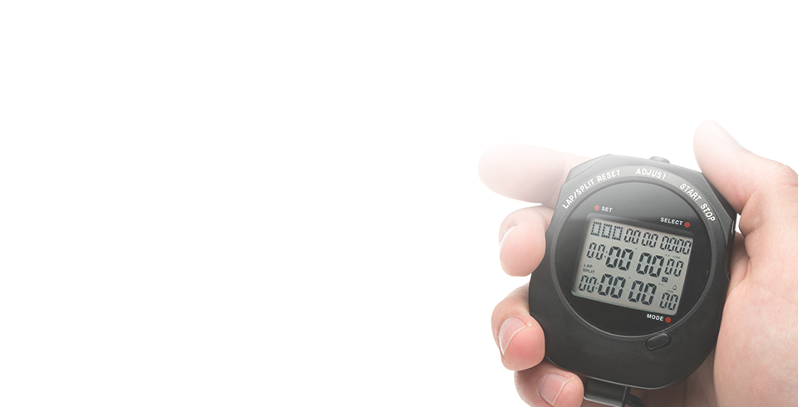
타이머란 무엇인가?
1
CPU의 타이머
2
타이머의 역할
흐른 시간을 정확하게 카운트
스탑워치
알람 시계
Notes:
게티이미지뱅크 855052724

Slide 6
타이머란 무엇인가?
1
CPU의 타이머
2
타이머의 역할
주기적인 시간에 일정한 동작
PWM 신호를 생성하는 것
Duty Cycle(%)
Amplitude
PWM 신호
Period(t)
Notes:
이미지 참고하여 다시 그려주세요.

Slide 7

타이머란 무엇인가?
1
CPU의 타이머
2
타이머의 역할
타이머 인터럽트는 타이머를 사용하여 인터럽트를 생성하는 것
Notes:
GettyImages-167085327

Slide 8
타이머란 무엇인가?
1
CPU의 타이머
3
Clock의 용도
RTC(Real Time clock)
초 단위의 느린 시간을 재는데 사용
별도의 크리스탈과 배터리 사용(별도의 크리스탈은 32.768kHz의 느린 크리스탈을 사용함)
32.768kHz는 초당 32768번 진동, 32768 = 2¹⁵으로 16비트 카운터를 쓰면 0.5초를 알 수 있는 값
개인용 컴퓨터의 마더보드에는 대부분 RTC전용의 배터리와 크리스탈이 장착되어 컴퓨터 전원이 Off되더라도 시간을 관리함

Slide 9
타이머란 무엇인가?
1
CPU의 타이머
3
Clock의 용도
CPU clock
CPU의 코어를 동작시키는데 사용
명령어 실행, 내부의 하드웨어 동작에 사용
아두이노 UNO 보드의 경우 16MHz 크리스탈이 CPU clock으로 사용됨

Slide 10
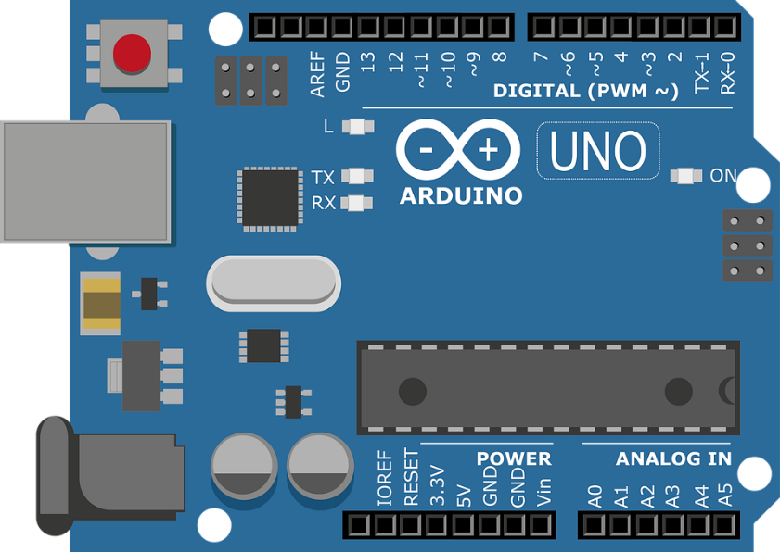
타이머란 무엇인가?
2
아두이노의 타이머
1
아두이노 UNO 보드의 타이머
ATmega328
아두이노 UNO 보드의 CPU
내부에 타이머가 내장되어 있어 시간 측정 역할 수행
크리스탈
16MHz 크리스탈 장착
ATmega328
ATmega328이 이 신호를 기본값으로 하여 일정한 시간을 카운트함
측정 가능 시간
시 · 분 · 초 단위
Millisecond, Microsecond 단위
[ 출처: Fritizng]

Slide 11
타이머란 무엇인가?
2
아두이노의 타이머
1
아두이노 UNO 보드의 타이머
아두이노 UNO 보드의 크리스탈은 16MHz임
16MHz의 1clock당 시간
크리스탈
1 / 16000000
ATmega328
0.0000000625초
ATmega328는 최소 단위가 0.0000000625초로 시간 측정 가능
[ 출처: Fritizng]

Slide 12
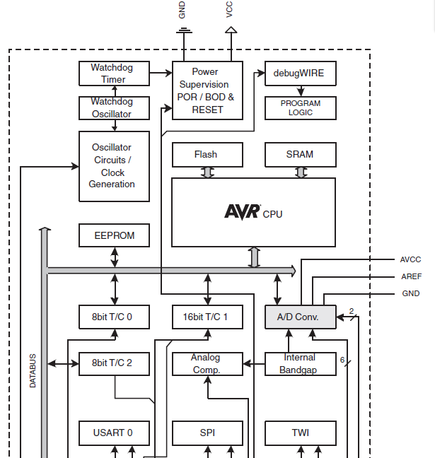
타이머란 무엇인가?
2
아두이노의 타이머
2
ATmega328의 타이머
내부에 총 3개의 타이머 내장
8bit T/C 0
0번 타이머로 8bit 크기의 카운터를 가짐
16bit T/C 1
1번 타이머로 16bit 크기의 카운터를 가짐
8bit T/C 2
2번 타이머로 8bit 크기의 카운터를 가짐
ATmega328 내부
[ 출처: microchip]

Slide 13
타이머란 무엇인가?
2
아두이노의 타이머
2
ATmega328의 타이머
8비트와 16비트 타이머의 차이는 잴 수 있는 시간의 길이
8비트는 256 단계의 값을 가짐
16비트는 65536 단계의 값을 가짐
아두이노 시간 관련 함수들은 각각 0번, 1번, 2번 타이머에 나누어서 만들어짐
예
delay 함수는 0번 타이머를 사용하여 만듦
ATmega328 내부
[ 출처: microchip]

Slide 14
아두이노의 타이머관련 함수들
시간 함수들
PWM관련 함수들

Slide 15

아두이노의 타이머관련 함수들
1
시간 함수들
1
아두이노에서 타이머를 사용하는 함수들
아두이노가 직접 타이머를 사용하는 경우는 드묾
직접 타이머를 사용하기 위해서는 타이머 인터럽트와 같이 외부 라이브러리를 추가하여 사용해야 함
Notes:
게티이미지뱅크 1043844710

Slide 16
아두이노의 타이머관련 함수들
1
시간 함수들
1
아두이노에서 타이머를 사용하는 함수들
함수 내부에서 타이머를 사용하여 구현한 함수는 많음
시간 관련 함수들
PWM 신호 관련 함수들
delay()
delayMicroseconds()
millis()
micros() 등
analogWrite()
tone()
noTone()
서보모터 라이브러리 함수 등

Slide 17
아두이노의 타이머관련 함수들
1
시간 함수들
2
시간 지연 함수
delay 함수
delay(ms)
지정한 Milisecond(1/1000초) 시간만큼 프로그램을 정지함
예
1000ms=1초만큼 프로그램 실행을 정지함
delay(1000);

Slide 18
아두이노의 타이머관련 함수들
1
시간 함수들
2
시간 지연 함수
delayMicroseconds함수
delayMicroseconds(us)
지정한 Microsecond(1/1000000초) 시간만큼 프로그램을 정지함
예
1000us=1ms초만큼 프로그램 실행을 정지함
delayMicroseconds(1000);

Slide 19
아두이노의 타이머관련 함수들
1
시간 함수들
3
시간 경과 함수
millis()함수
millis()
아두이노 보드가 현재 프로그램을 돌리기 시작한 후 지난 시간을 밀리 초 숫자를 반환함
즉, 아두이노 보드 부팅 후 지난 시간을 알려줌
약 50 일 후에 오버플로우(0으로 돌아감) 됨
예
변수 time에 부팅 후 지난 시간이 밀리 초 단위의 값으로 반환
unsigned long time = millis();

Slide 20
아두이노의 타이머관련 함수들
1
시간 함수들
3
시간 경과 함수
micros()함수
micros()
아두이노 보드가 현재 프로그램을 돌리기 시작한 후 지난 시간을 마이크로 초 수로 반환함
약 70분 후에 오버플로우(0으로 돌아감) 됨
예
변수 time에 부팅 후 지난 시간이 마이크로 초 단위의 값으로 반환
unsigned long time = micros();

Slide 21
아두이노의 타이머관련 함수들
2
PWM관련 함수들
1
PWM 출력 함수
analogWrite()함수
analogWrite(pin, value)
pin: PWM 출력이 가능한 핀(D3, 5, 6, 9,10,11번) 중 하나를 지정
value: 0~255사이의 값을 선택
value값 0은 Duty Cycle이 0%, 127은 50%, 255는 100%을 의미함
예
D9번 핀으로 Duty Cycle이 50%인 신호를 계속 출력함
analogWrite(9,127)

Slide 22
아두이노의 타이머관련 함수들
2
PWM관련 함수들
1
PWM 출력 함수
tone()함수
tone(pin, frequency)
tone(pin, frequency, duration)
50%의 Duty Cycle의 구형파를 생성하는 함수
지정한 핀에 지정한 주파수로 지정한 길이만큼 구형파를 생성할 수 있는 함수
실행 후 PWM 신호를 계속해 출력하며, 이는 타이머를 사용해 계속 신호를 생성해주어 가능함

Slide 23
아두이노의 타이머관련 함수들
2
PWM관련 함수들
1
PWM 출력 함수
tone()함수
tone(pin, frequency)
tone(pin, frequency, duration)
pin
frequency
duration
PWM 신호 출력 핀 번호
음의 주파수
밀리 초 단위의 음의 길이 (4분음표, 8분음표 등 음의 길이 표시)

Slide 24
아두이노의 타이머관련 함수들
2
PWM관련 함수들
1
PWM 출력 함수
noTone()함수
noTone(pin)
tone함수와 반대로 지정한 핀에서 생성하는 음을 멈추는 함수
noTone함수는 타이머를 멈춰서 PWM 신호 출력을 정지시키는 함수
pin
PWM 신호 출력 핀 번호

Slide 25
아두이노의 타이머관련 함수들
2
PWM관련 함수들
1
PWM 입력 함수
pulseIn()함수
pulseIn(pin, value)
pulseIn(pin, value, timeout)
지정한 핀에서 펄스(HIGH 또는 LOW)의 레벨이 유지된 시간을 마이크로 초 단위로 반환하는 함수
정해진 timeout 안에 펄스가 시작되지 않으면 0을 반환
이 함수의 타이머는 경험적으로 결정되고, 긴 펄스에 대해 오류를 낼 수도 있음
10 마이크로초부터 3분까지의 길이의 펄스에 대해 동작함

Slide 26
아두이노의 타이머관련 함수들
2
PWM관련 함수들
1
PWM 입력 함수
pulseIn()함수
pulseIn(pin, value)
pulseIn(pin, value, timeout)
pin
value
timeout
펄스를 읽을 핀 번호(int)
읽을 펄스의 유형으로, HIGH 또는 LOW(int)
펄스 시작을 기다릴 시간 (마이크로초 단위)으로, 기본값 1초(unsigned long)

Slide 27
외부 라이브러리를 사용한 타이머
타이머 외부 라이브러리
TimerOne 라이브러리 사용법

Slide 28
외부 라이브러리를 사용한 타이머
1
타이머 외부 라이브러리
1
개요
아두이노는 원래 타이머를 직접 사용하도록 설계되어 있지 않음
타이머를 사용하려면 많은 지식이 필요함
모든 이들이 사용할 수 있는 아두이노의 취지와 맞지 않음
많은 개발자들이 아두이노의 타이머를 쉽게 사용하도록 외부 라이브러리들을 추가하고 있음
수많은 외부 라이브러리 중 TimerOne 라이브러리를 사용하는 방법을 학습

Slide 29
외부 라이브러리를 사용한 타이머
1
타이머 외부 라이브러리
1
개요
TimerOne
라이브러리
SW Timer
라이브러리
SimpleTimer
Metro
아두이노의 내부 타이머를 직접 사용해 타이머 구현
아두이노의 내부 타이머를 직접 사용하지 않고 millis()함수를 이용해 타이머 구현

Slide 30
외부 라이브러리를 사용한 타이머
2
TimerOne 라이브러리 사용법
1
설정
Timer1.initialize(long period)
Timer1을 초기화하는 함수
Timer1을 사용하기 위해 가장 먼저 호출해야 하는 함수
마이크로 단위로 주기인 period를 지정하며, 미설정시 1초로 지정됨
Timer1.setPeriod(long period)
새로운 주기를 설정하는 함수
마이크로 단위로 주기인 새로운 period를 지정함

Slide 31
외부 라이브러리를 사용한 타이머
2
TimerOne 라이브러리 사용법
2
실행
Timer1.start()
Timer1.restart()
타이머를 새로운 주기로 실행하는 함수
타이머를 새로운 주기로 재실행하는 함수
Timer1.stop()
Timer1.resume()
타이머를 정지시키는 함수
타이머를 기존의 주기로 재 실행하는 함수

Slide 32
외부 라이브러리를 사용한 타이머
2
TimerOne 라이브러리 사용법
3
인터럽트 관련
Timer1.attachInterrupt(ISR)
타이머의 인터럽트 서비스 루틴(ISR)을 지정하고 정해진 주기마다 인터럽트 서비스 루틴이 호출됨
Timer1.detachInterrupt()
타이머 인터럽트를 중지하는 함수

Slide 33
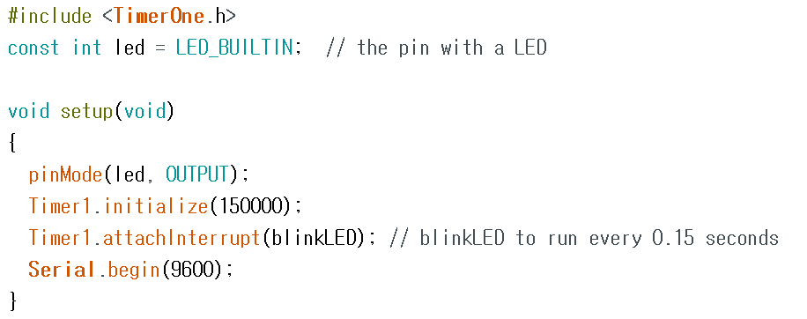
외부 라이브러리를 사용한 타이머
2
TimerOne 라이브러리 사용법
4
예제 코드

Slide 34
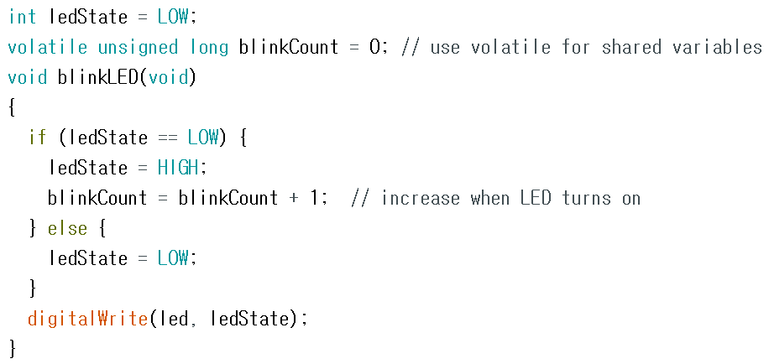
외부 라이브러리를 사용한 타이머
2
TimerOne 라이브러리 사용법
4
예제 코드

Slide 35
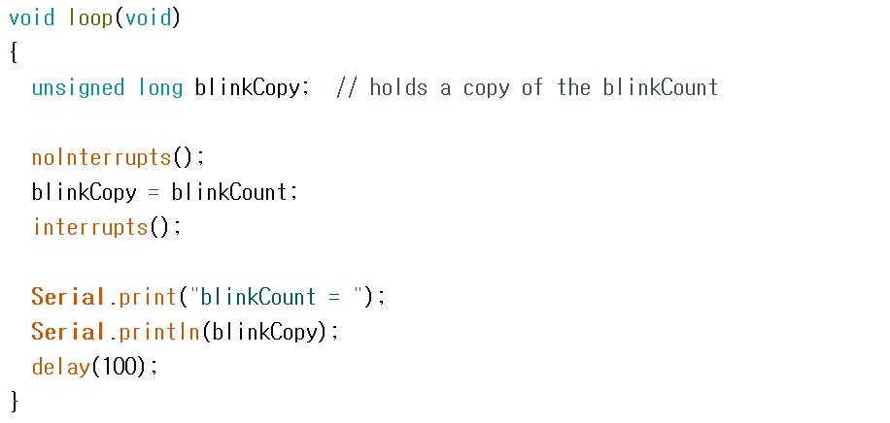
외부 라이브러리를 사용한 타이머
2
TimerOne 라이브러리 사용법
4
예제 코드

